Slide 1
Rapport d’optimisation
Projet La Panthère

Slide 2
Optimisation des images Il est important que nos images soient le moins lourdes possible tout en préservant la qualitée Pour cela nous avons converti les jpeg/png en webp

Slide 3
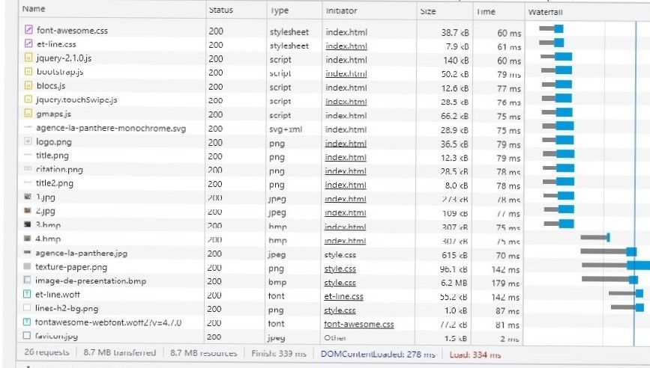
Network avant

Slide 4
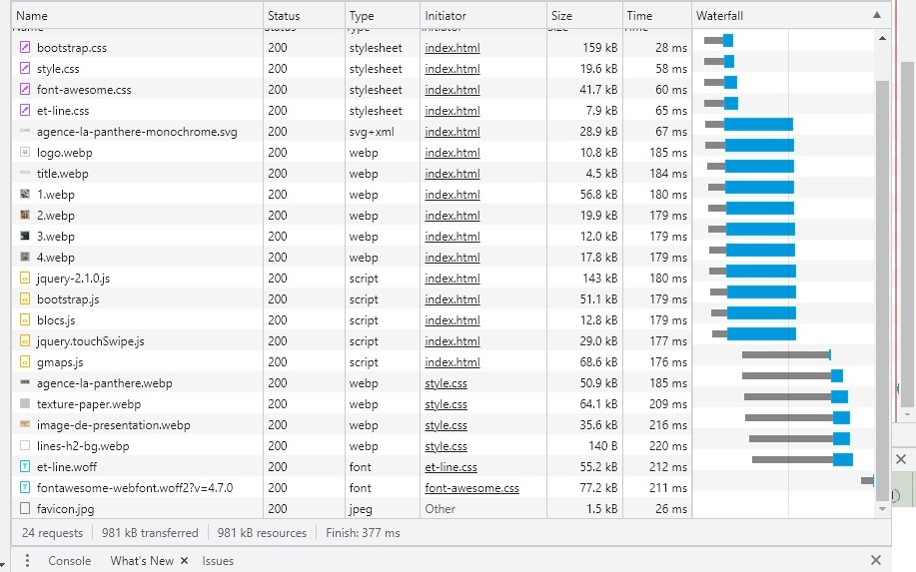
Network après

Slide 5
On peut constater que nous n’avons plus Load 334ms En revanche le poids des images est passé de 8,7mb à 981kb ce qui reduis fortement le temps de chargement de notre site

Slide 6
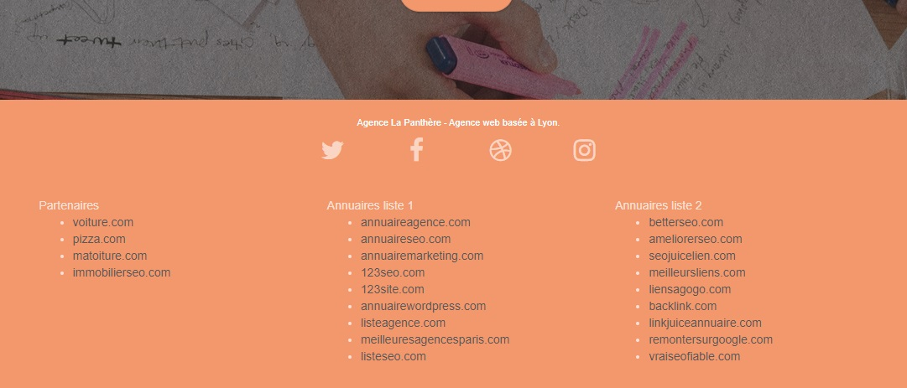
Il y a beaucoup trop de choses inutiles en bas de la page comme partenaires, annuaires.

Slide 7

Ainsi que le texte invisible de la meme couleur que le fond

Slide 8
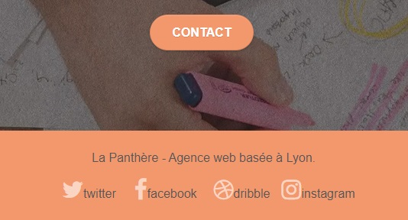
Nous avons donc : * Enlevé te lexte invisible * Changé la couleur du texte ; La Panthère... Pour une meillieure visibilitée (SEO) *Mis le nom des réseaux sociaux pour augmenter la visibilitée et améliorer la comprehension des utilisateurs *Enlevé tous les liens de annuaires, partenaires.

Slide 9
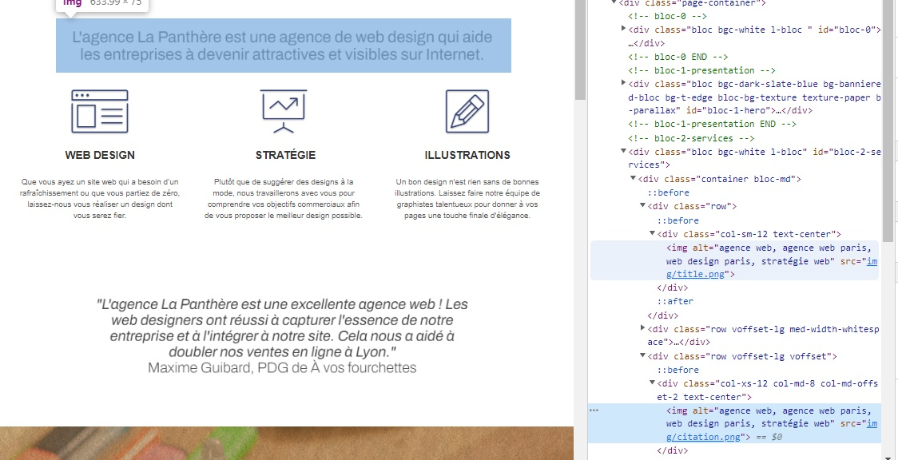
Il est préférable de opter pour le texte <p> plutot que des images pour optimiser le chargement du site (accessibilité)

Slide 10
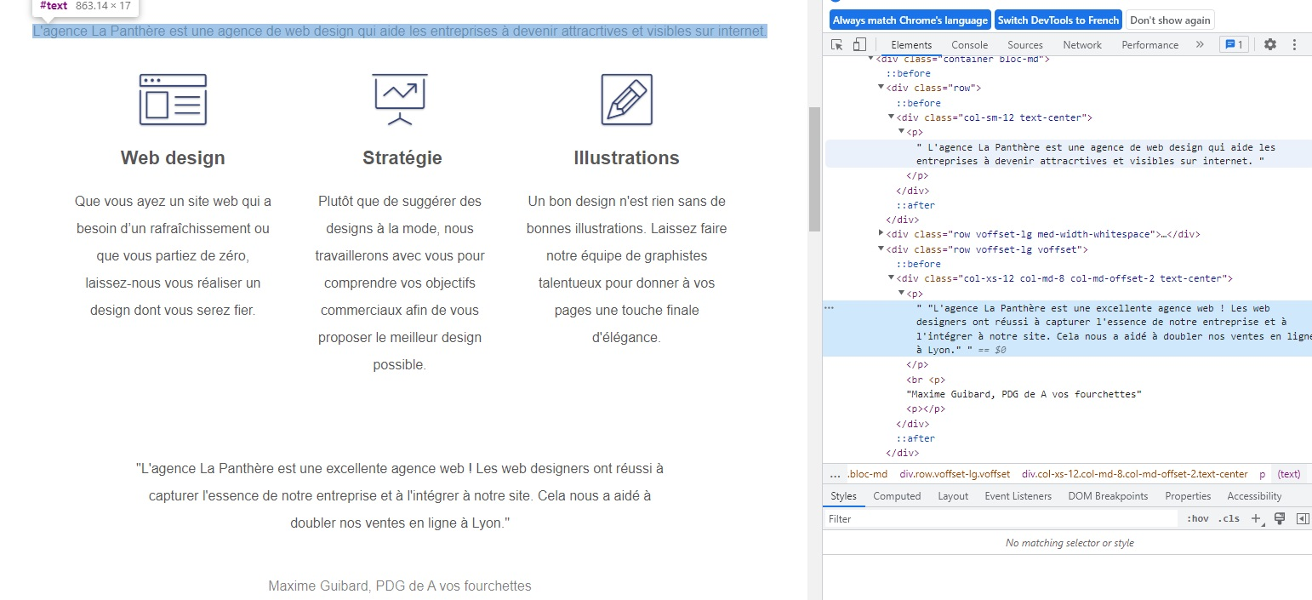
Comme vous pouvez le constater nous avons remplacé les images par le texte ainsi améliorant l’accessibilité sans porter préjudice à l’aspect visuel de blocks

Slide 11
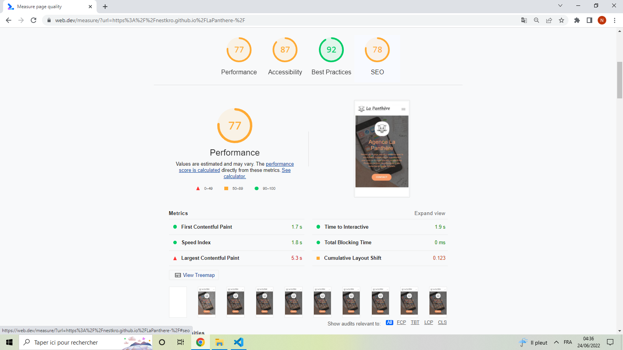
Notre site internet avant l’optimisation

Slide 12
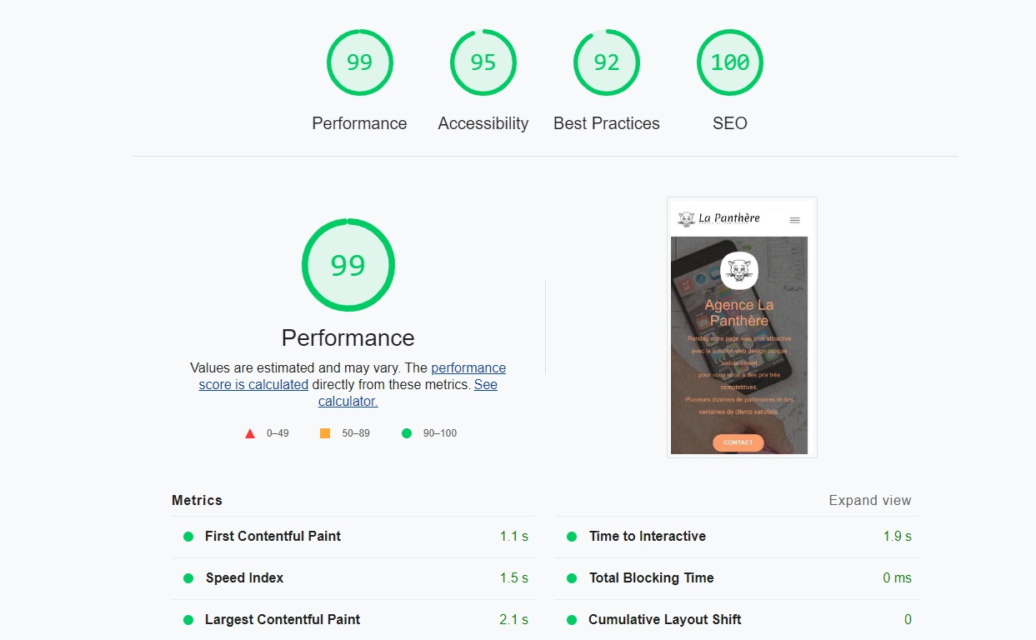
Notre site après l’optimisation

Slide 13
The End
Merci

